Slide 1


吸管機器人
枋寮高中科學創意團隊

Slide 2

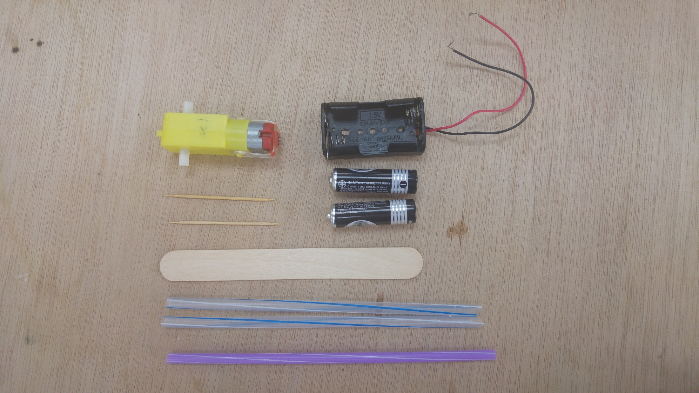
材料
兩入3號電池盒(附開關)
TT直流減速馬達(扭力1:120)
3號電池兩顆
一般家庭用牙籤
寬度2cm冰棒棍
直徑6mm吸管
有斜角(較硬)
直徑5.5mm吸管
無斜角

Slide 3
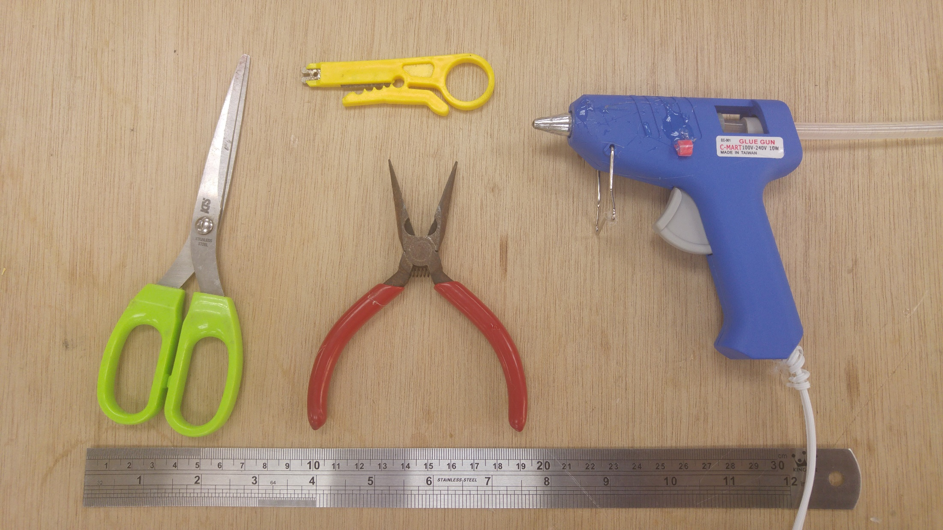
工具
剝線鉗
小號熱熔膠槍
剪刀
尖嘴鉗
大於10cm的尺

Slide 4
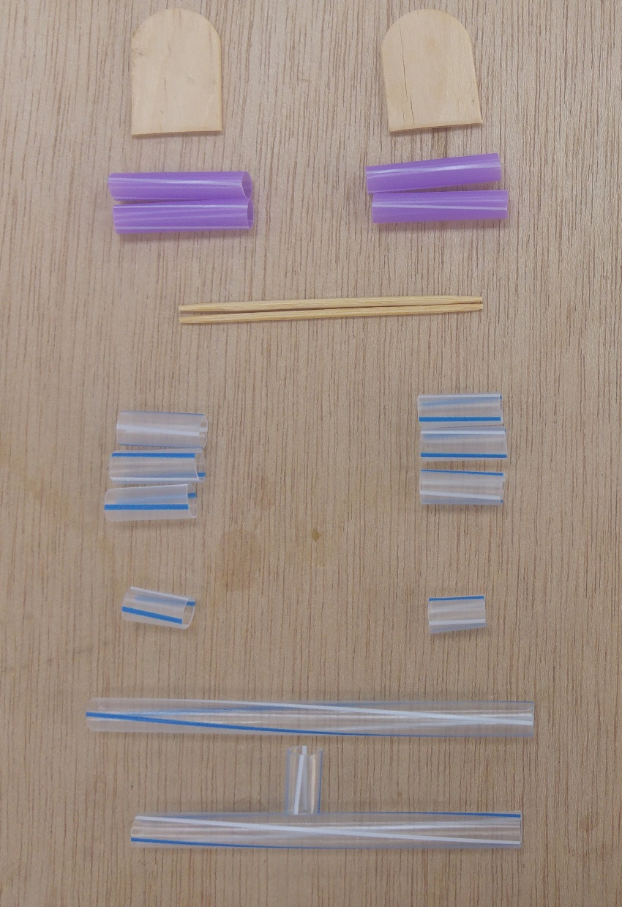
材料裁切
2.5cm
口徑較大的吸管需裁切成
8cm*1 , 7cm*1 , 1.5cm*6 , 1cm*3
口徑較小的吸管需裁切成
2.5cm*4
牙籤只要裁掉兩端尖尖的部分
2cm寬冰棒棍：
2.5cm*2(也可自由發揮)
1.5cm
1cm
8cm
1cm
7cm

Slide 5
使用熱熔膠槍注意事項
使用熱熔膠槍要注意被燙傷，如果沾到熱熱的膠且感覺會燙時，趕緊弄掉，並報告老師。
上熱熔膠後，要把吸管固定好，最好等熱熔膠乾得差不多後，再繼續下一個動作。
黏合吸管時，可以考慮在桌上排好形狀，先黏合上層，等乾了之後，再翻面黏下層。

Slide 6
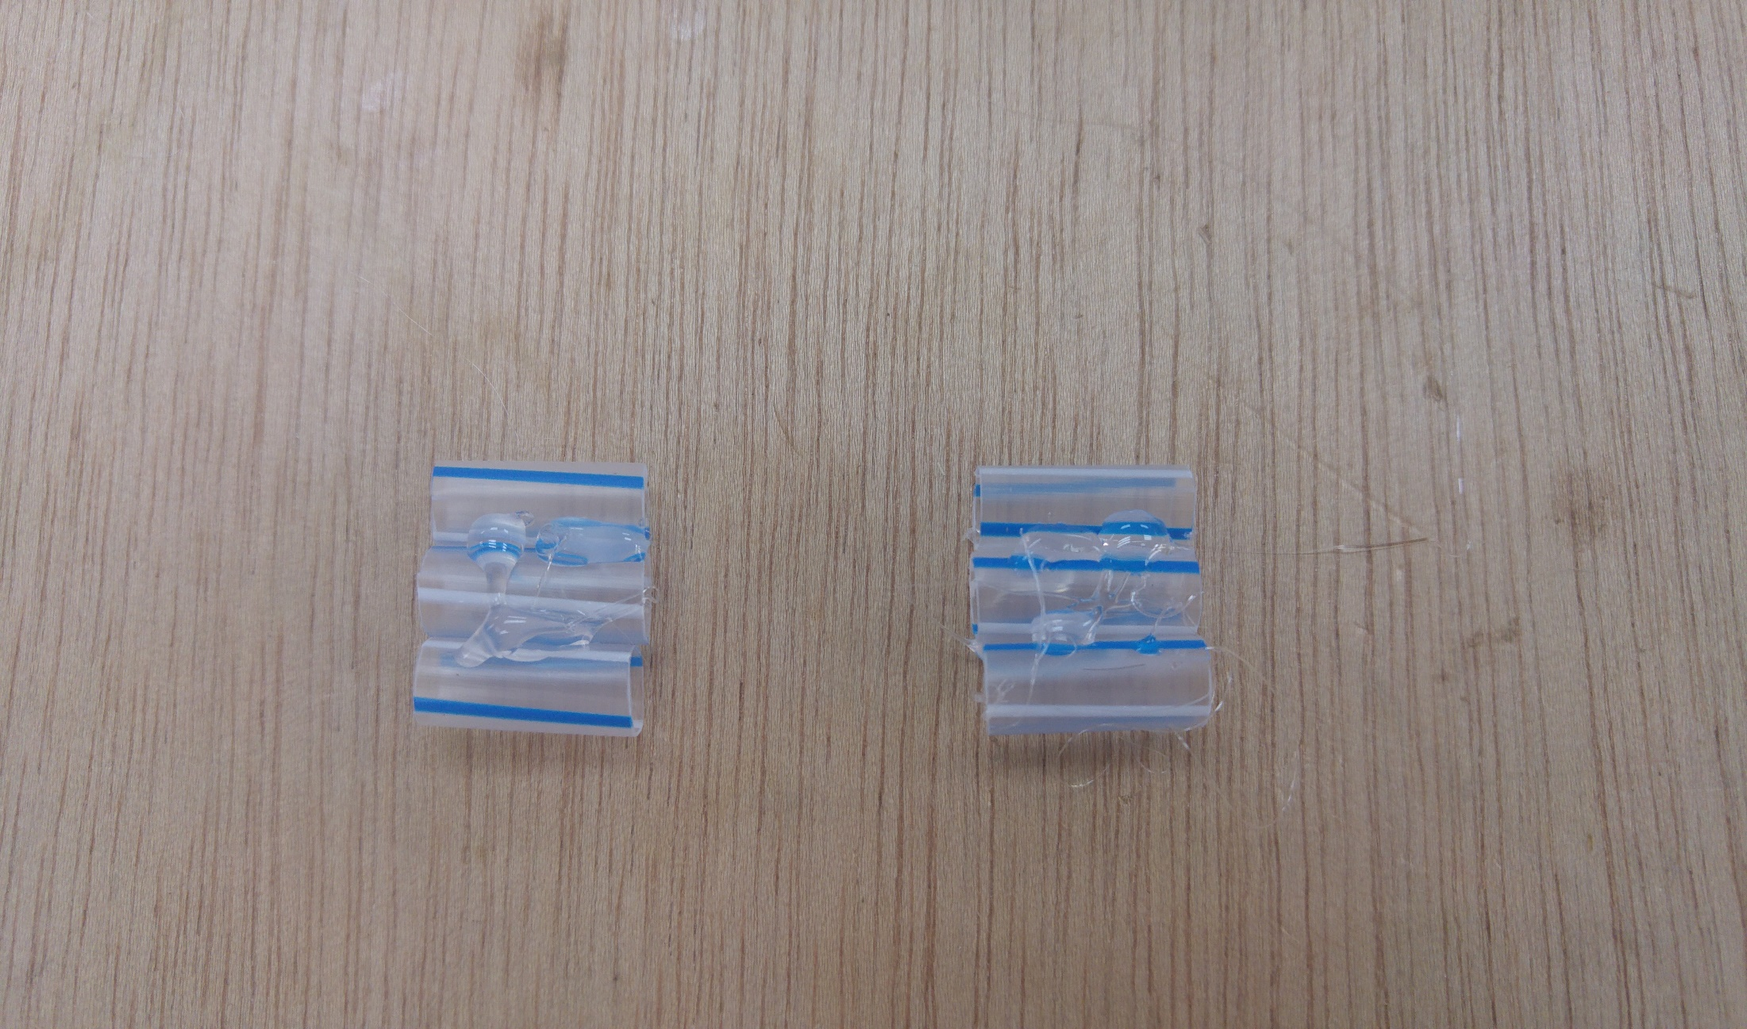
黏合吸管轉軸
儘量一邊要成一直線
1.5cm
1.5cm

Slide 7
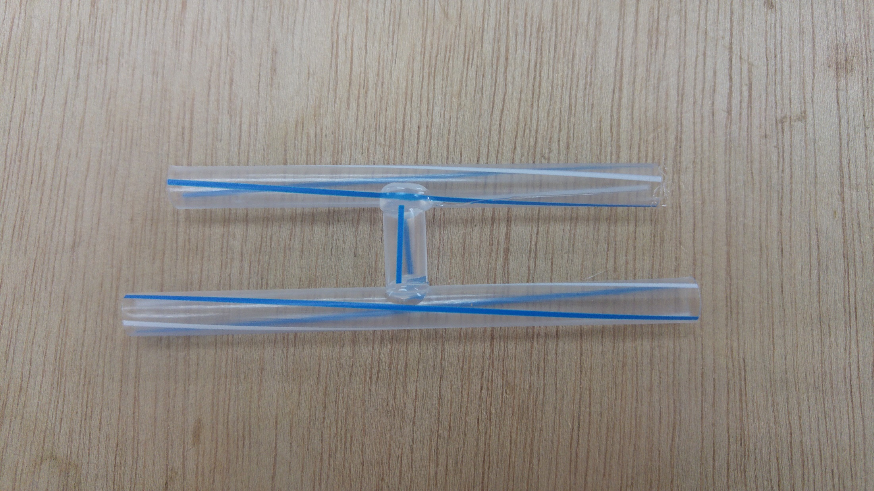
黏合機器人的後支撐腳
8cm
1cm
7cm

Slide 8
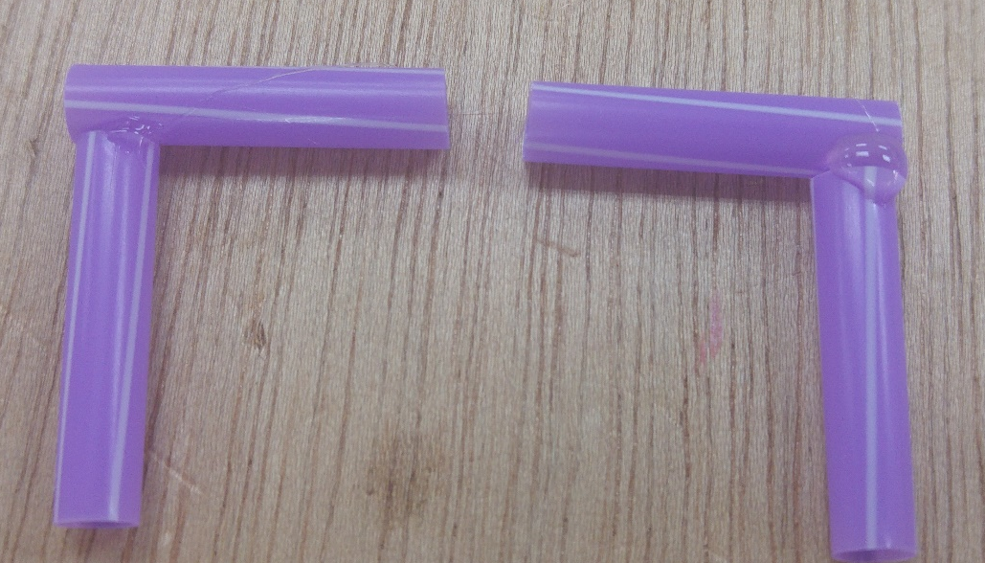
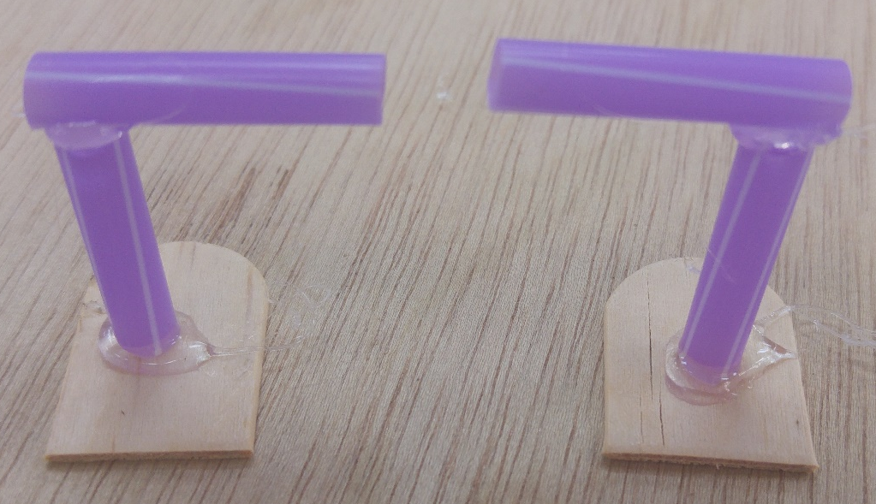
黏合機器人的前腳
1.先黏成直角
2.較長的腳黏冰棒棍
較短
較長

Slide 9
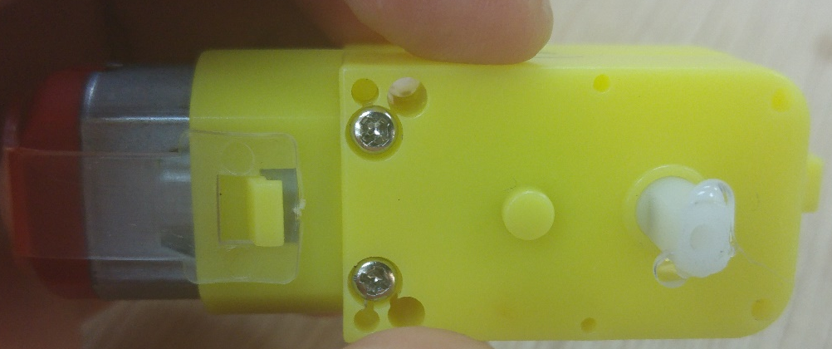
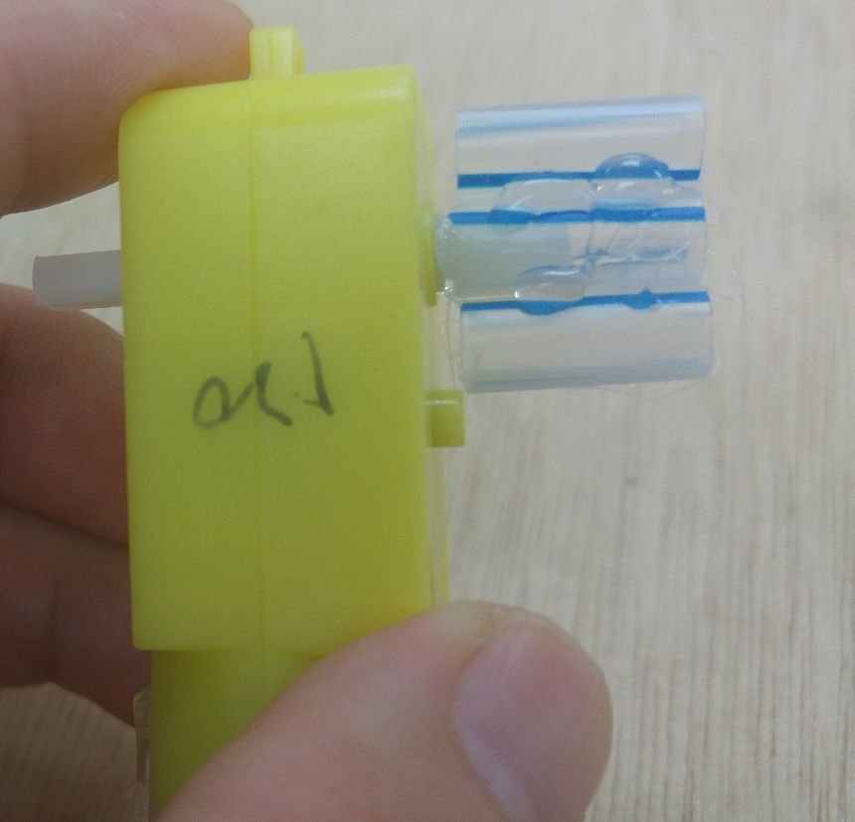
吸管轉軸與馬達軸心黏合
在馬達軸心平平的兩側點一點點熱熔膠就好，大約綠豆大小
留大約10元硬幣厚度的間隙

Slide 10
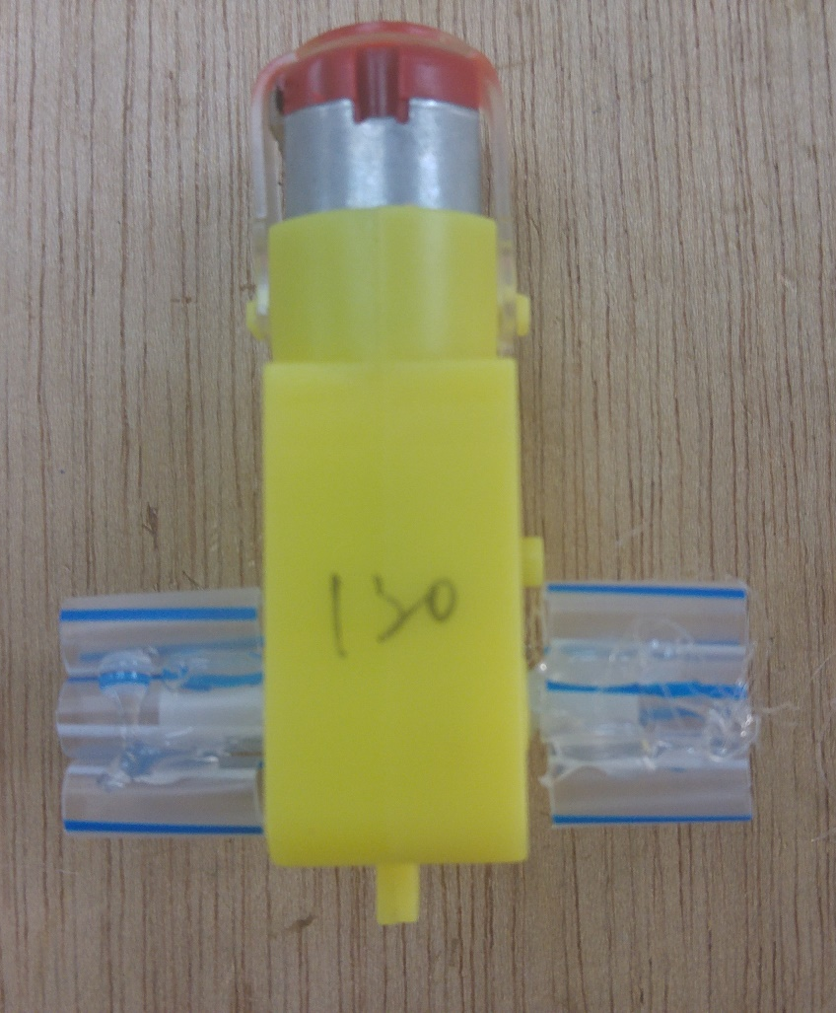
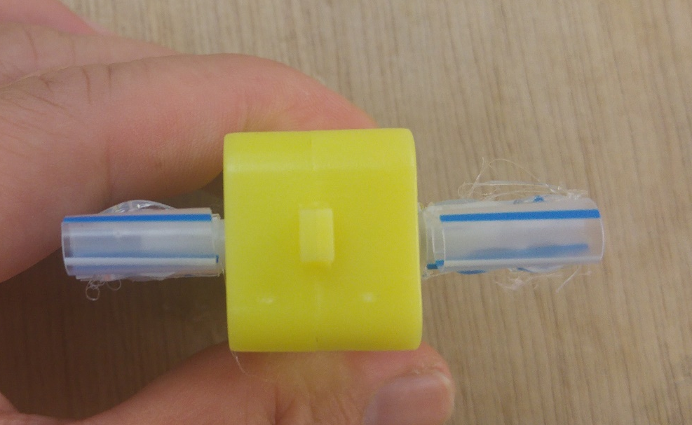
吸管轉軸與馬達軸心黏合-完成圖

Slide 11
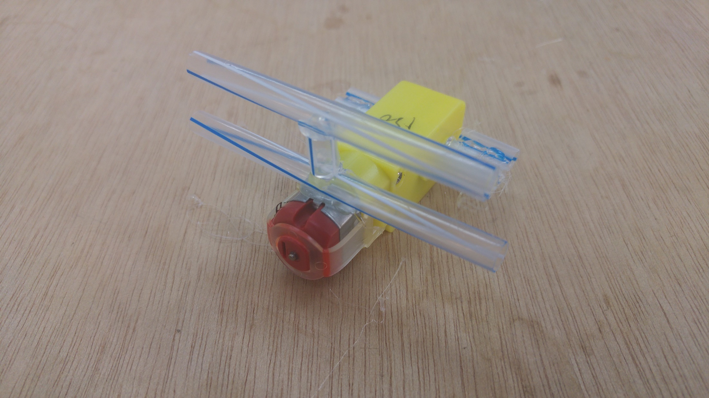
黏合後支撐腳
較長的吸管(8cm)跟馬達黏合

Slide 12
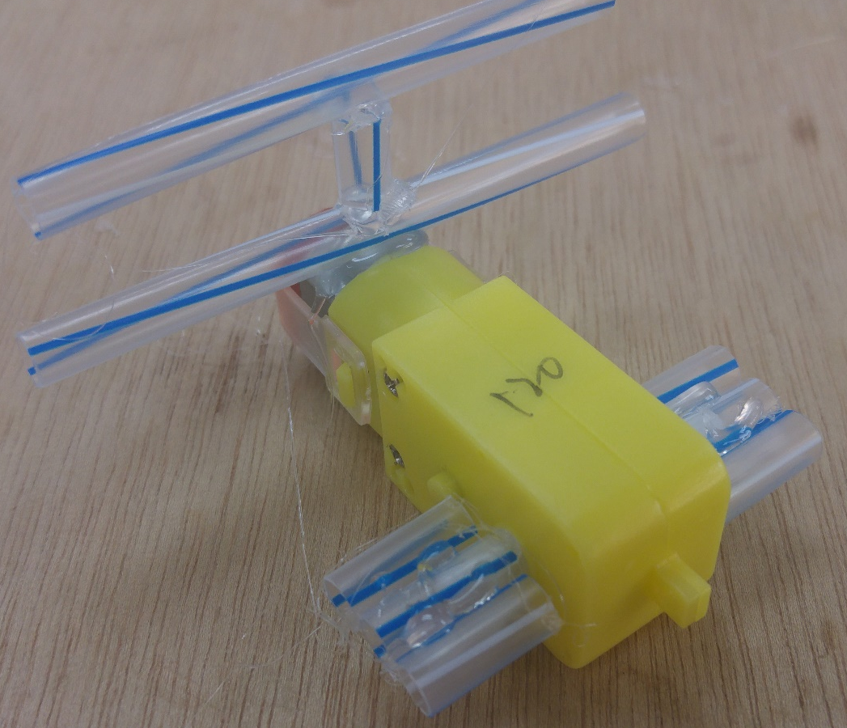
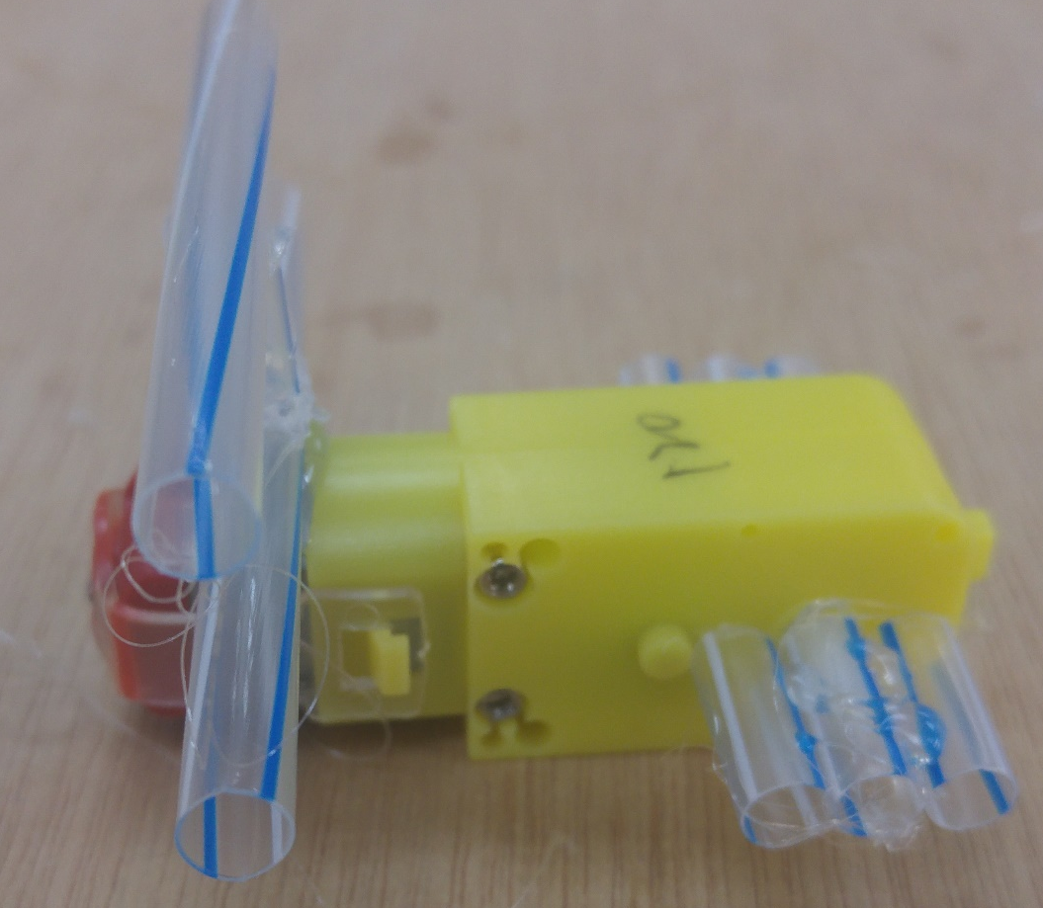
後支撐腳-完成圖

Slide 13
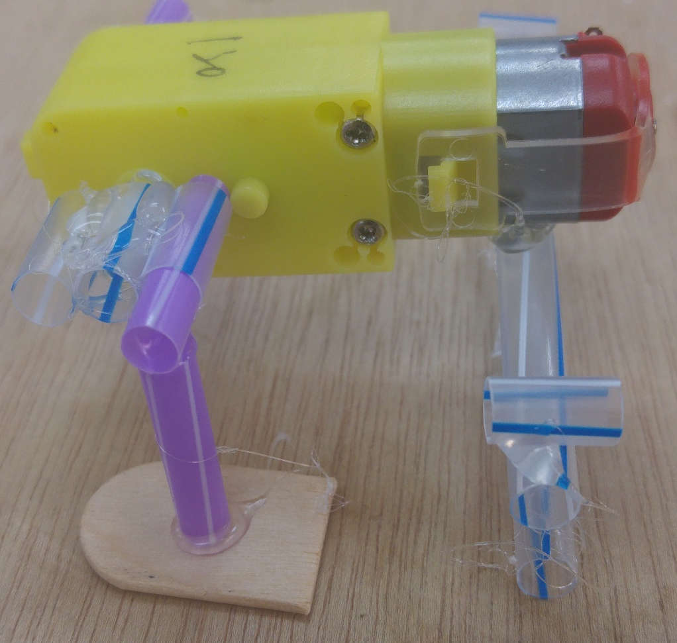
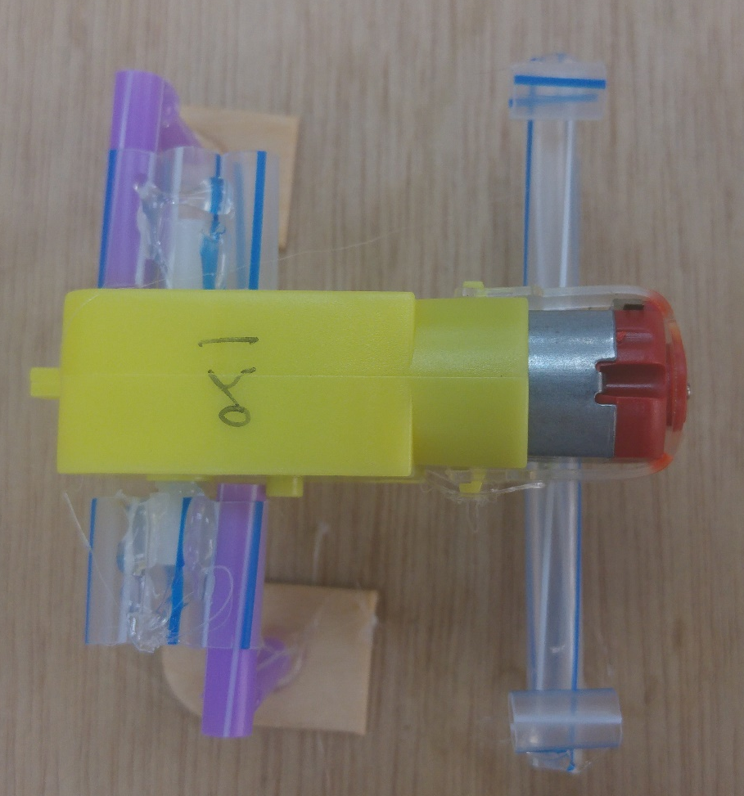
裝上前腳
兩隻腳要一前一後
箭頭方向是機器人的前面

Slide 14

黏合支撐牙籤的吸管
1cm
稍微對準一下之後要黏合牙籤的方向(這裡用虛線表示)
1cm

Slide 15
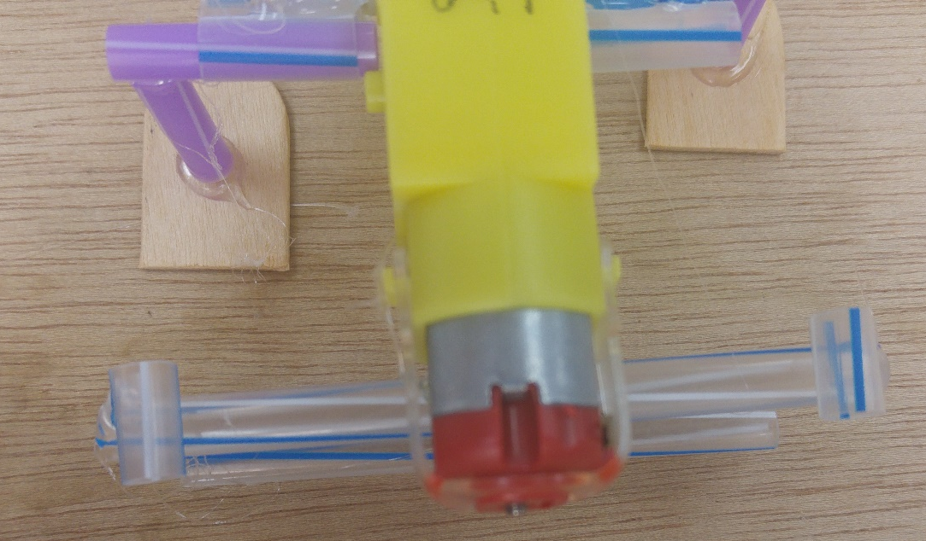
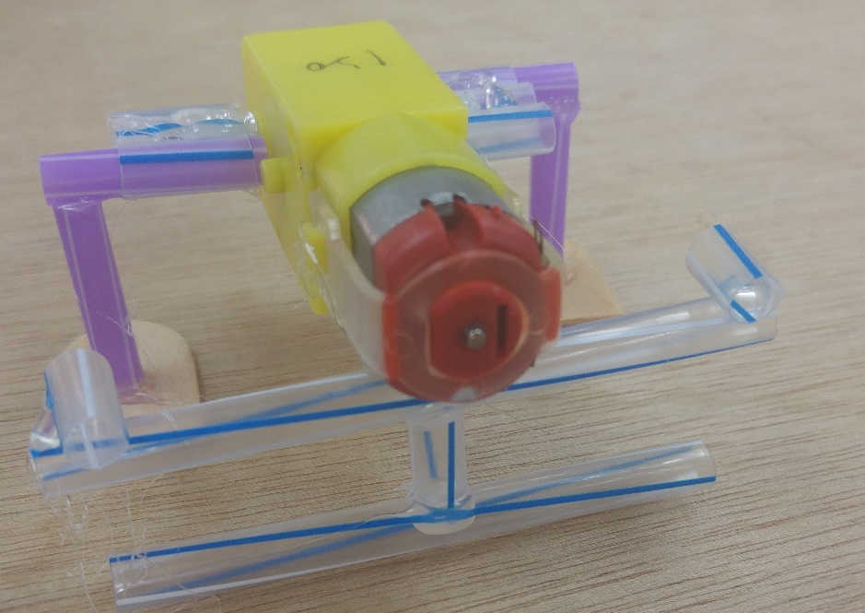
黏合支撐牙籤的吸管-完成圖

Slide 16
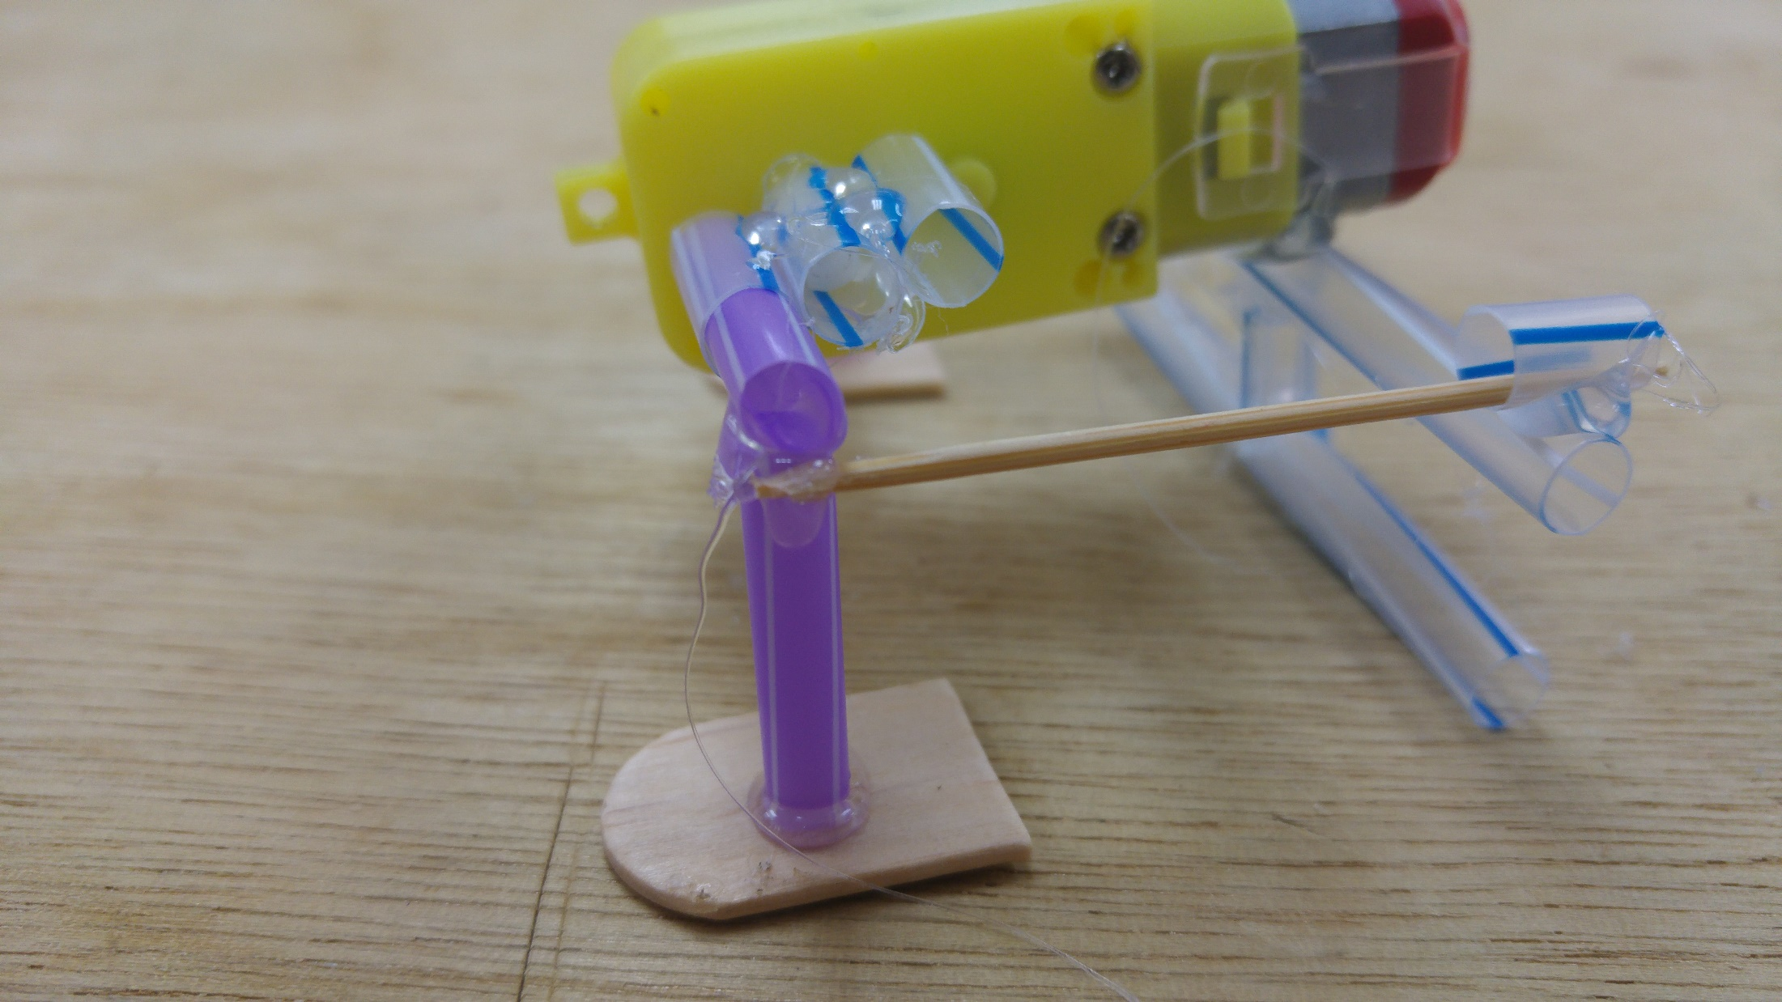
黏合牙籤和前腳

Slide 17
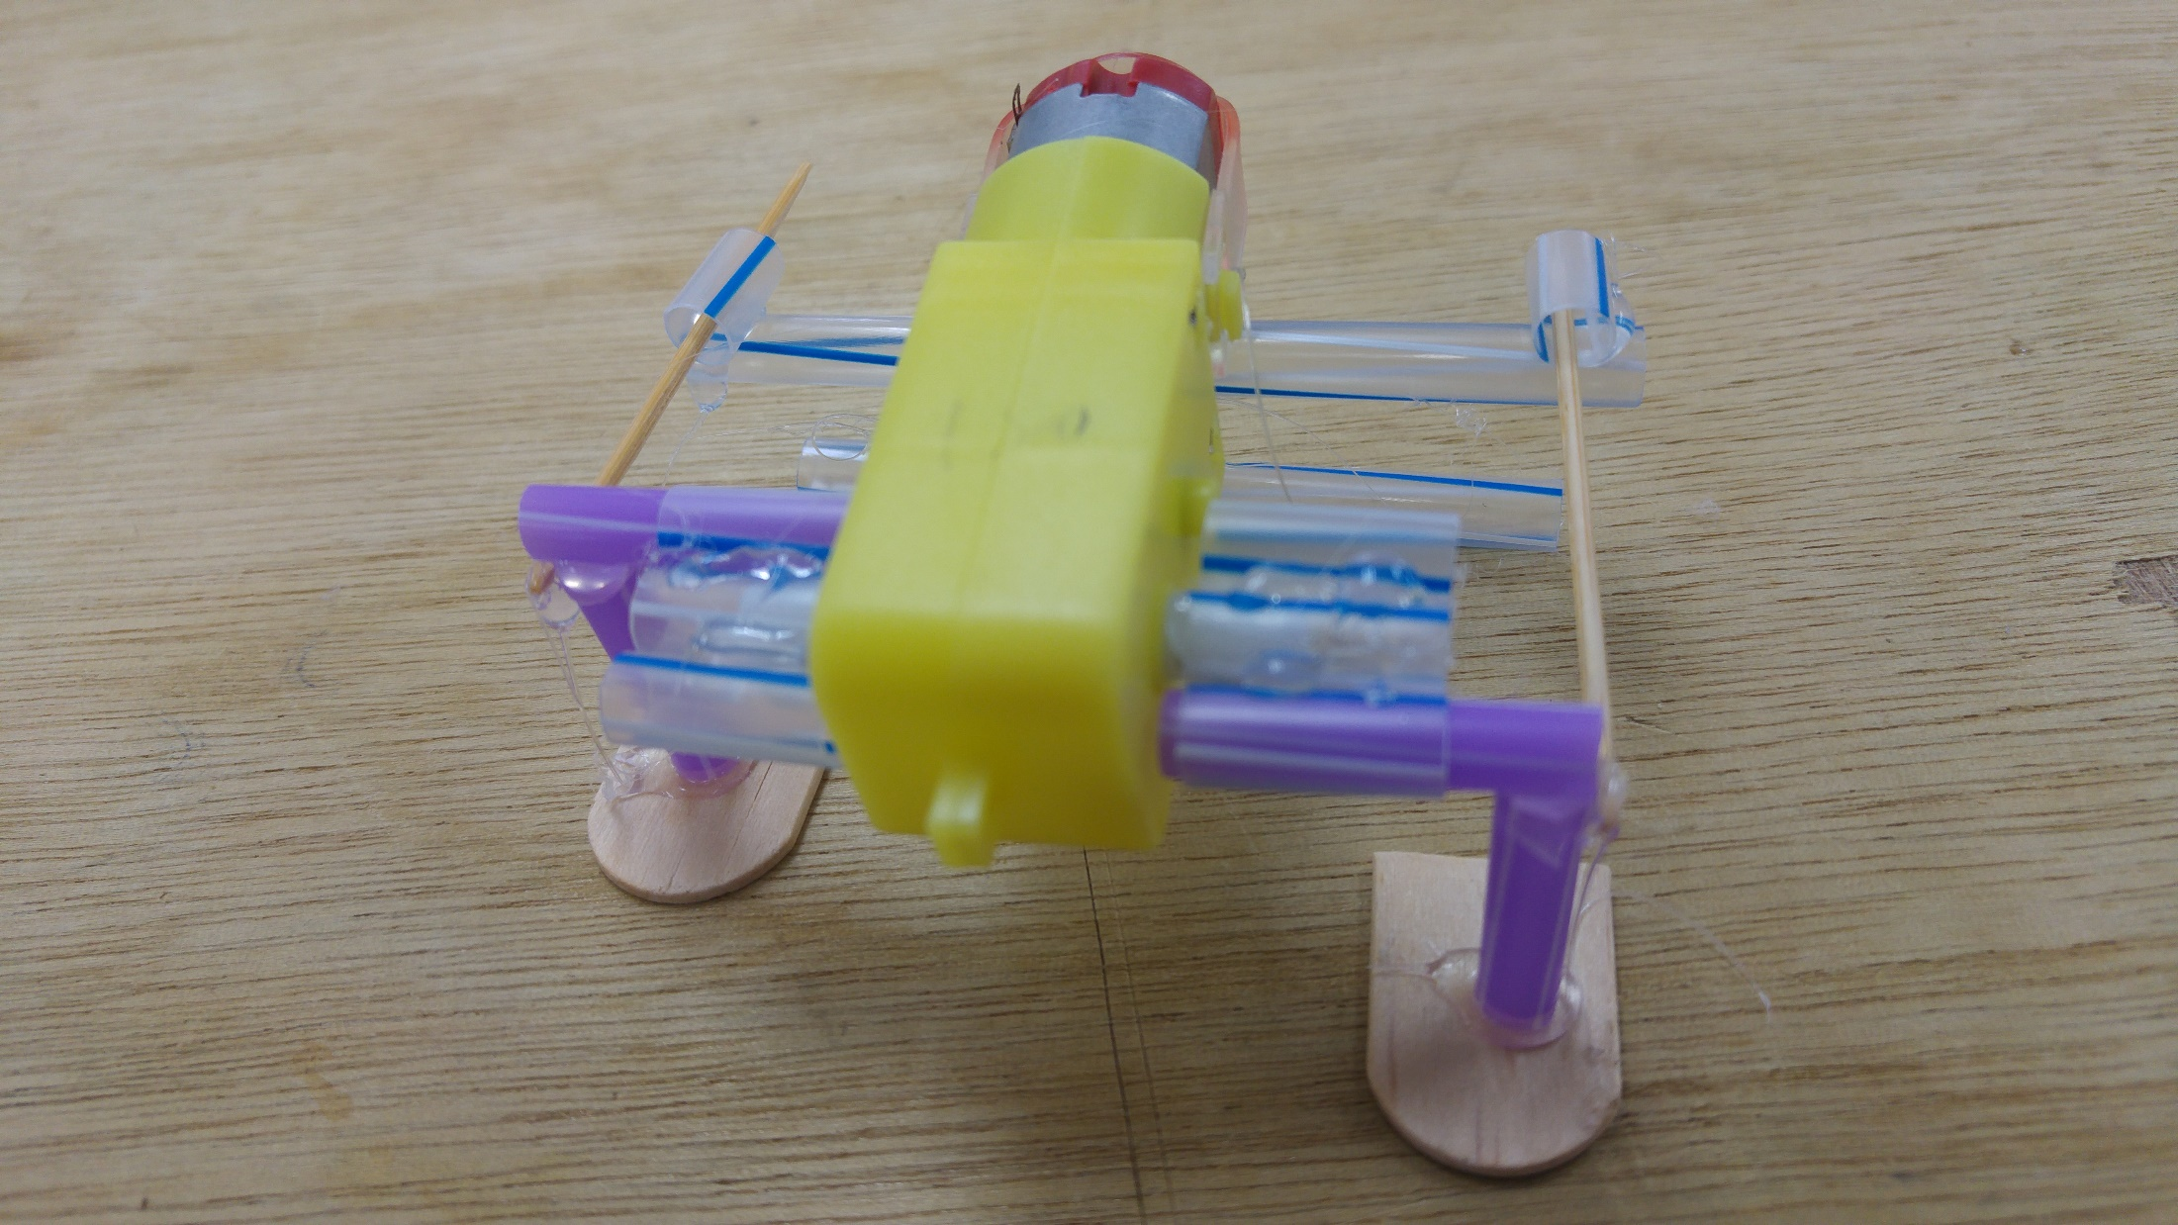
黏合牙籤和前腳-完成圖

Slide 18
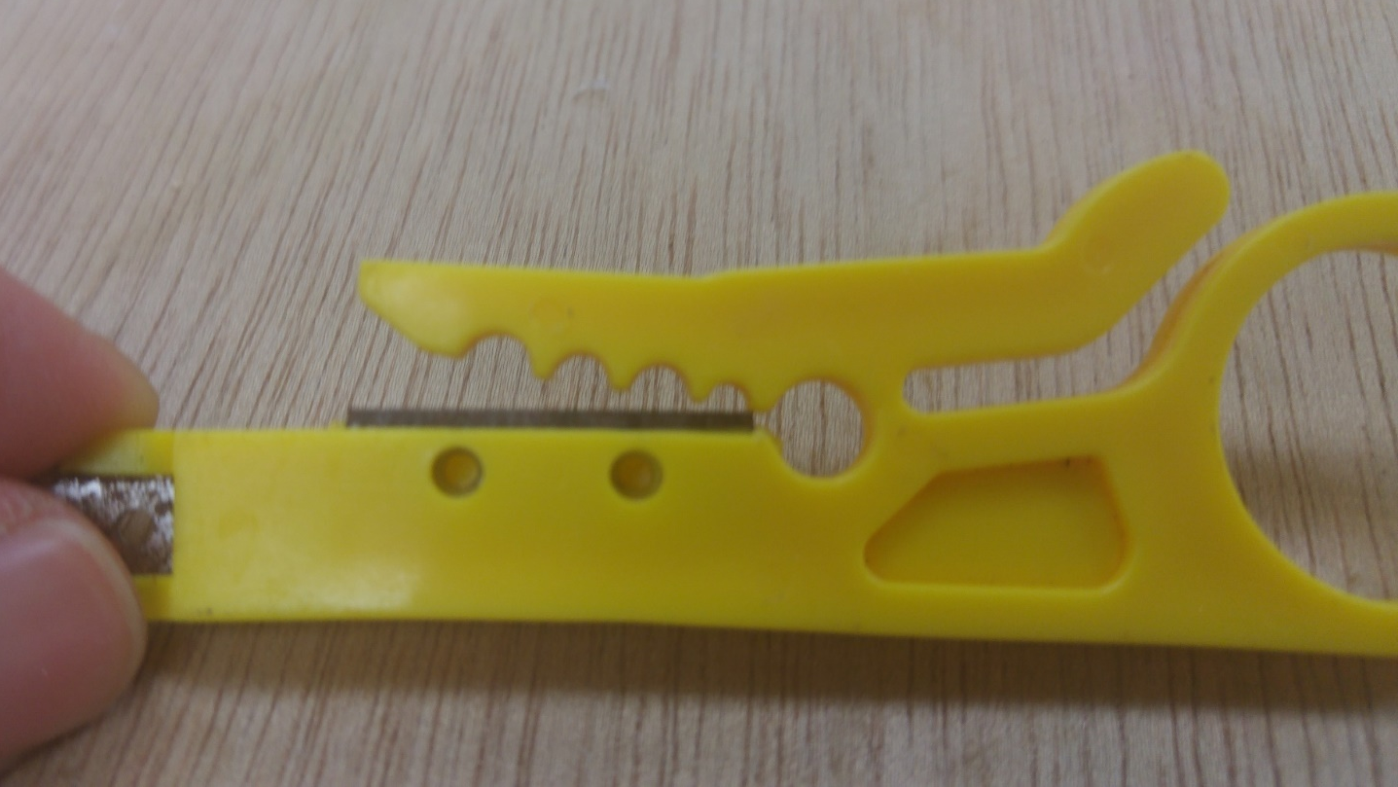
剝線鉗介紹
由粗到細
剝最細的電線

Slide 19
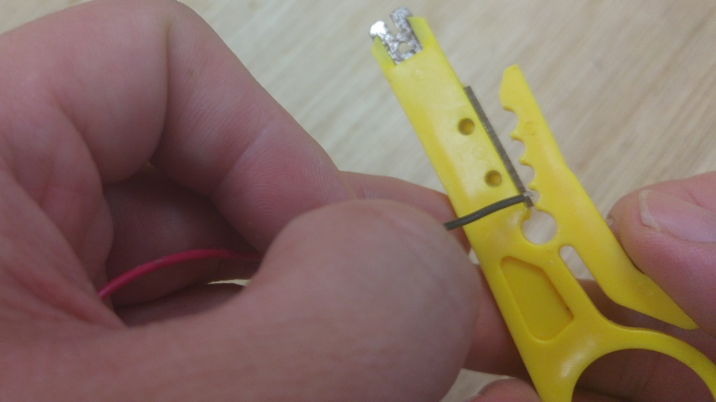
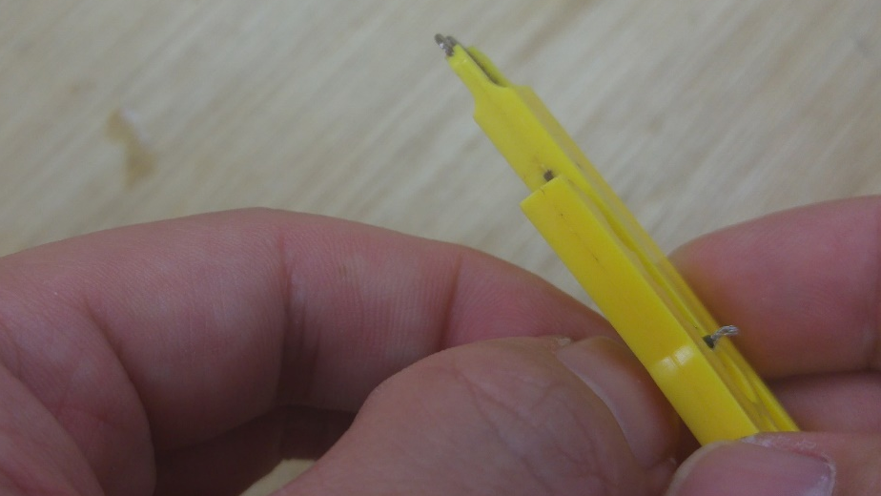
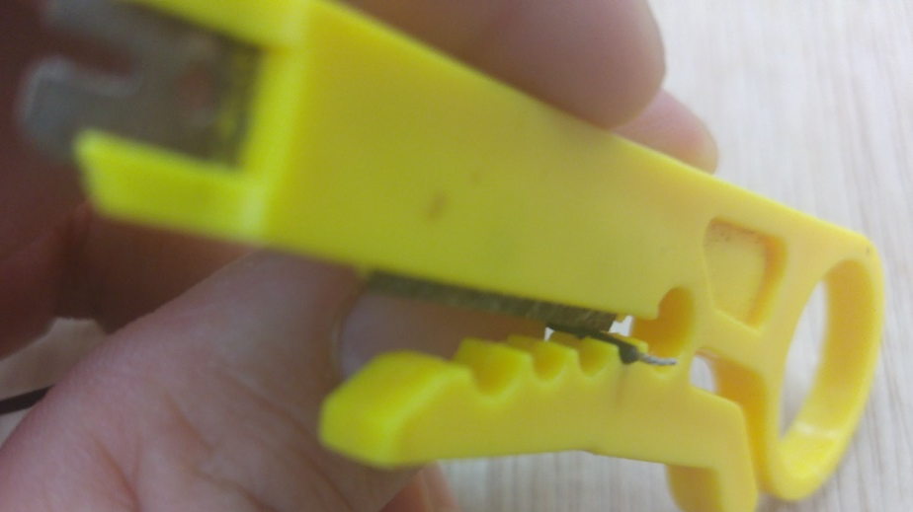
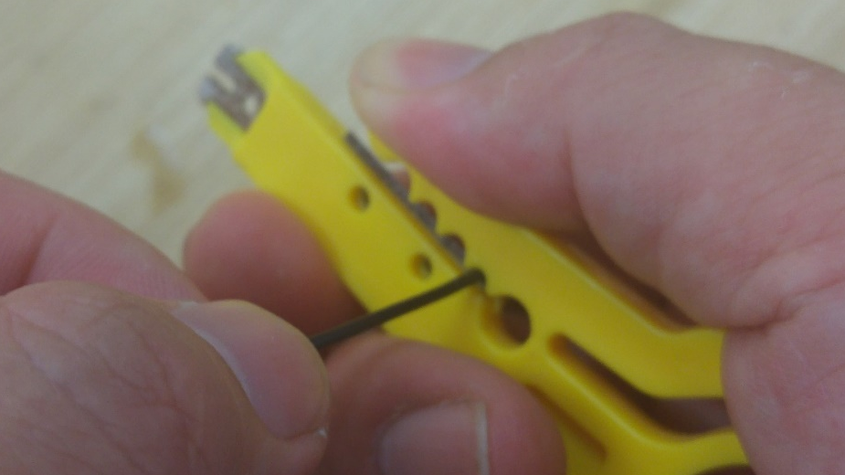
如何使用剝線鉗
穿過最細的孔
電線要穿過去
電線穿過刀片約5mm
一手抓住電線一手壓剝線鉗，拉開

Slide 20
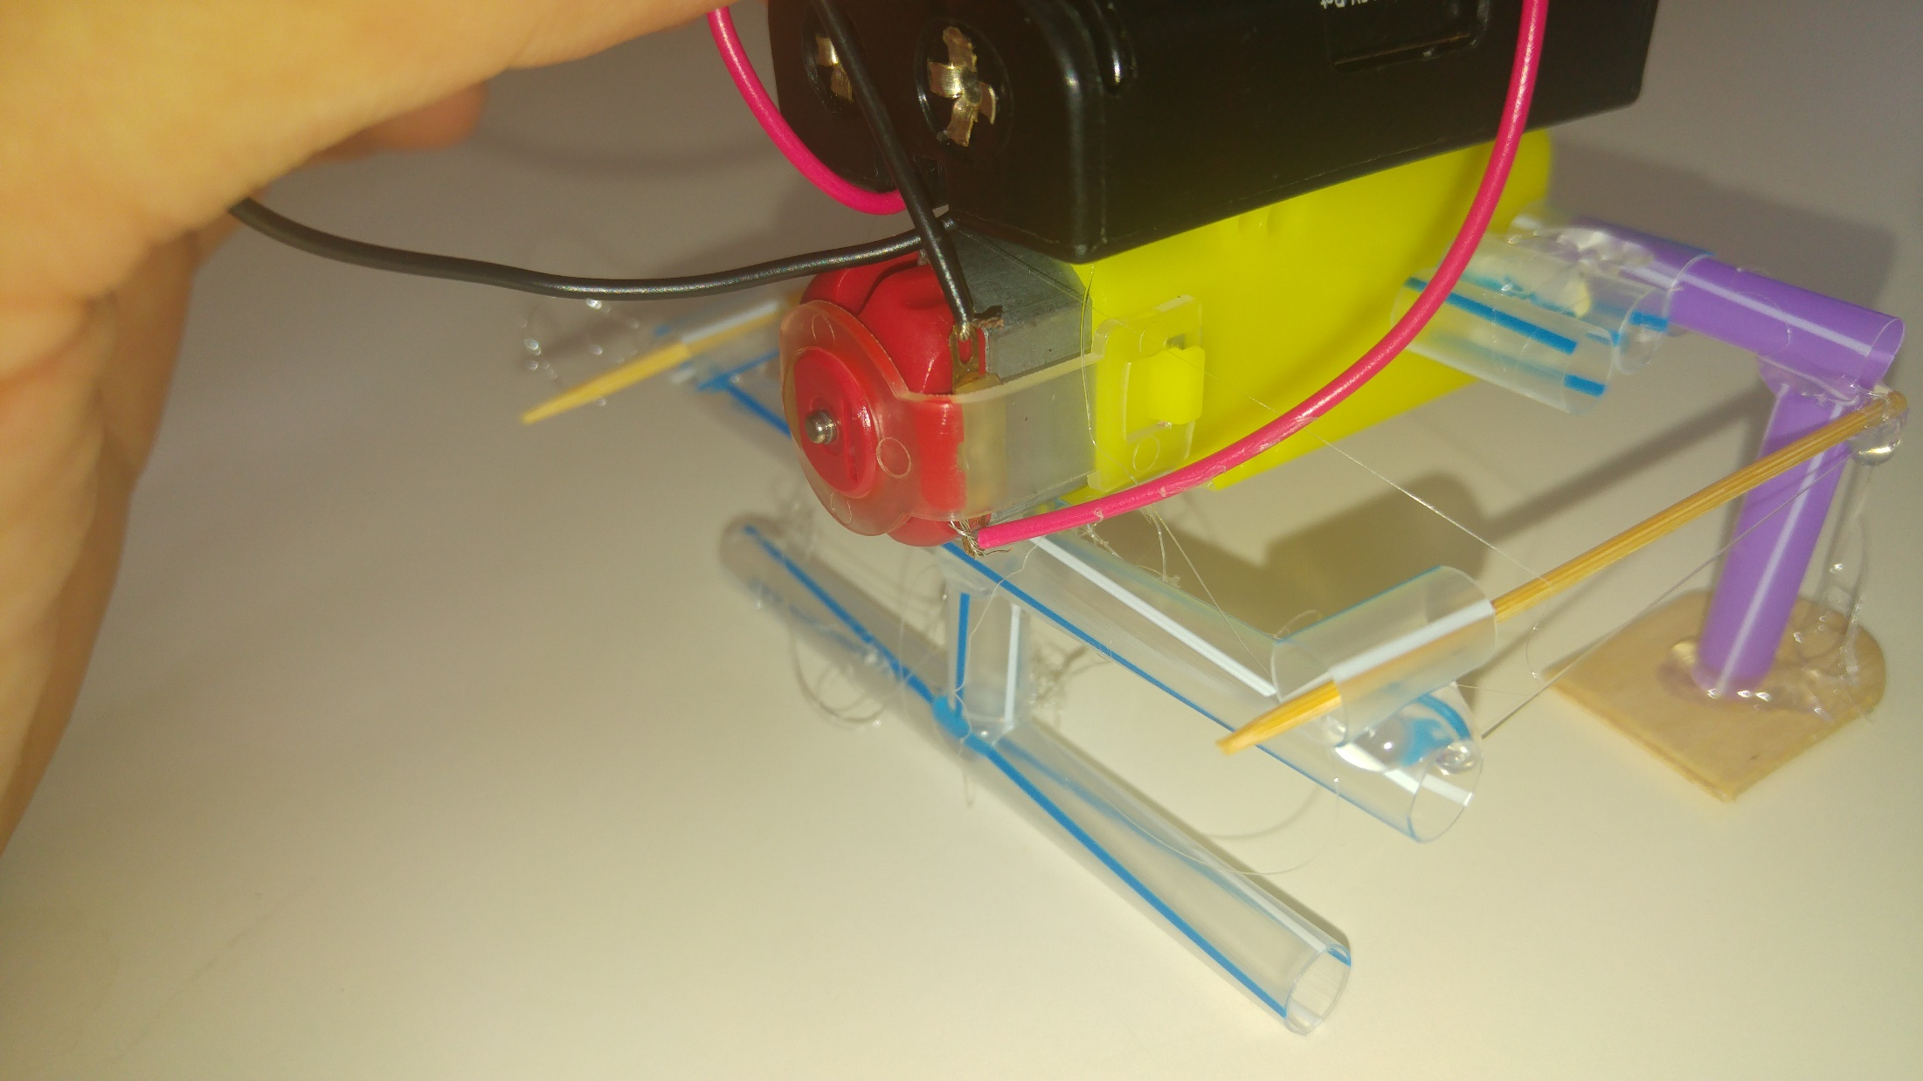
電池盒電線穿過馬達銅片的孔
電線穿過孔後，稍微轉一轉，不要把馬達的銅片轉斷了。

Slide 21
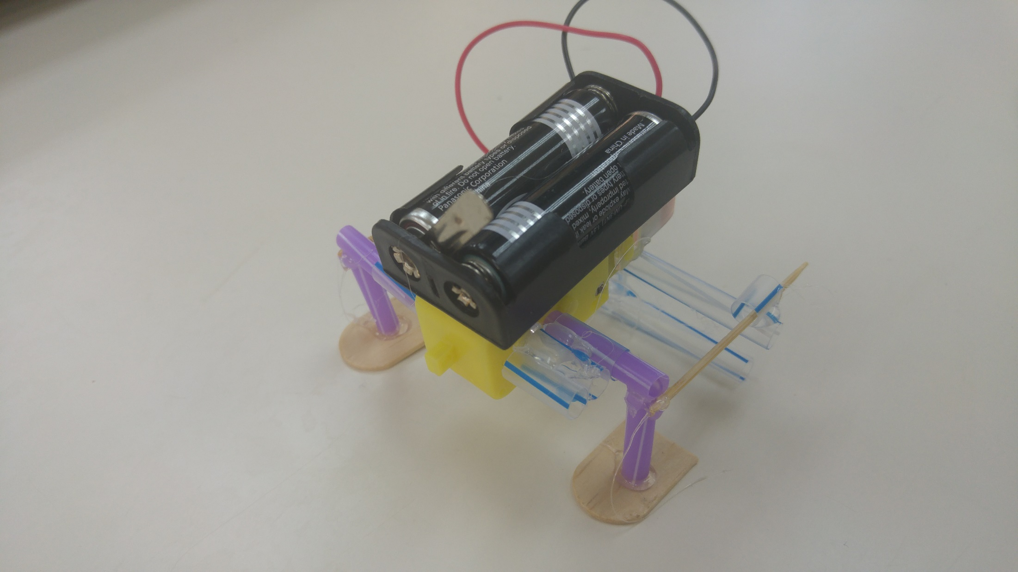
吸管機器人完成
切齊
熱熔膠槍直接黏合電池盒和馬達，左右位置儘量置中，有開關的前緣對齊馬達前端

